Slide 1
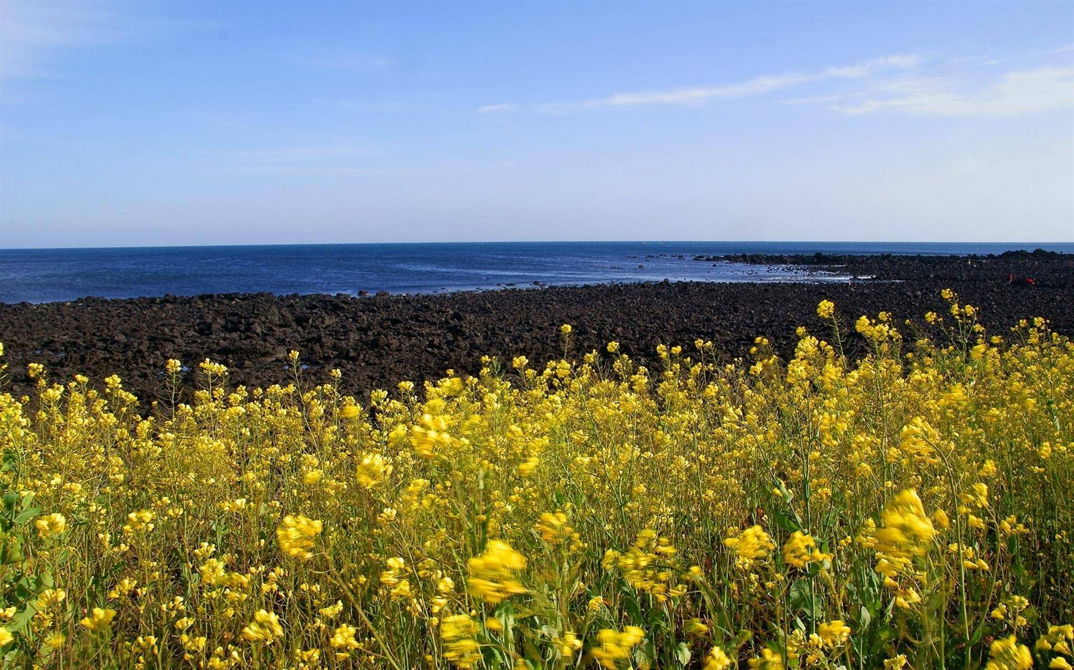
AI 제주 여행 가이드
제주픽
인생샷 한 장에서 시작해
제주 하루 코스가 됩니다
9개 페이지 · AI 도구 15종 · 공공데이터 연동
Notes:
안녕하세요, 제주픽을 소개하겠습니다. 제주픽은 사진 명소에서 시작해 AI가 하루 코스를 짜 주고, 여행에 필요한 정보를 한곳에 모은 서비스입니다.

Slide 2



사진은 예쁜데, 어떻게 가지?
인생샷 명소는 찾았는데
그래서 제주픽
거기까지 가는 길과 순서를 모르겠어요
사진 명소에서
시작해 코스까지,
여행 정보는
한곳에서
날씨·혼잡이 걱정돼요
비 오는 날, 붐비는 날은 어디가 좋을까?
교통 정보가 흩어져 있어요
공공데이터 + AI
버스·공항·선박·렌터카를 따로 찾아야 해요
Notes:
여행을 준비하다 보면 인생샷 명소는 찾았는데 가는 길과 순서를 모르겠고, 날씨와 혼잡이 걱정되고, 버스와 공항, 선박 정보는 여기저기 흩어져 있습니다. 제주픽은 사진 명소에서 코스까지 이어 주고, 필요한 정보를 한곳에 모았습니다.

Slide 3








페이지별 기능과 연결한 API
홈
AI 가이드
사진 탐색
말·글로 AI에게 질문
코스·지도·공유 링크
제주 관광사진 갤러리
기상청 날씨
AI 도구 15종
한국관광공사 사진
포토 스팟
내 주변
3D 지도
테마별 123곳·지도
내 위치 명소·정류장
오름·둘레길·올레길
관광정보·카카오맵
관광정보·버스(TAGO)
제주데이터허브·OSM
여행 정보
사진 편집
내 보관함
버스·공항·선박·숙박
AI 채팅으로 사진 보정
위시리스트·내 경로
TAGO·공항·허브
Claude Haiku
Supabase
Notes:
서비스는 아홉 개 페이지입니다. 홈에서 질문하면 AI 가이드가 코스와 지도, 공유 링크로 답합니다. 사진 탐색과 포토 스팟은 한국관광공사 데이터, 내 주변과 여행 정보는 버스, 공항, 선박, 숙박 데이터, 3D 지도는 제주데이터허브와 오픈스트리트맵을 씁니다. 지금부터 핵심 페이지를 하나씩 보겠습니다.

Slide 4



질문 하나에 도구가 이어져요
예시 질문 “비 오는 날 성산에서 갈 만한 코스 알려줘”
get_weather
find_photo_spots
get_crowd_forecast
check_accessibility
propose_route
성산 날씨·
강수 확인
실내·사진
명소 후보
붐비는 날
피하기
무장애
정보 확인
방문 순서
·좌표 정리
답변: 방문 순서 + 지도 경로 + 공유 링크 + 내 경로 저장
Notes:
AI 가이드는 답을 지어내지 않고 도구를 직접 호출합니다. 비 오는 날 성산 코스를 물으면 날씨를 확인하고, 사진 명소 후보를 찾고, 혼잡도와 무장애 정보를 본 뒤, 코스 만들기 도구로 방문 순서를 정리합니다. 어떤 도구를 쓸지는 질문에 따라 AI가 스스로 고르고, 결과는 지도 경로와 공유 링크로 나옵니다.

Slide 5

AI가 쓰는 공공데이터 도구 15종
사진·장소
주변·연관
날씨·혼잡·접근
교통
숙박·걷기·코스
사진 검색
주변 검색
날씨
버스 도착
숙박
search_photos
find_nearby
get_weather
get_bus_arrivals
search_lodging
사진 상세
연관 관광지
혼잡도 예측
선박 시간표
한라산 둘레길
get_photo_info
get_related_places
get_crowd_forecast
get_ferry_schedule
get_hallasan_trails
포토 스팟
무장애 정보
항공 스케줄
코스 만들기
find_photo_spots
check_accessibility
get_flight_schedule
propose_route
오름·렌터카 등
search_jeju_places
Notes:
도구는 열다섯 가지입니다. 사진과 장소 검색, 주변 검색, 날씨와 혼잡도, 무장애 정보, 버스와 선박과 항공, 숙박과 둘레길, 그리고 마지막에 방문 순서를 정하는 코스 만들기입니다. 화면의 페이지와 AI가 같은 서버 함수를 써서 보이는 정보와 AI의 답이 서로 일치합니다.

Slide 6


포토 스팟: 사진에서 코스까지
123
테마와 검색
일출·오름·꽃·바다·폭포·마을
카카오맵 핀
사진 명소
카드를 누르면 위치가 표시돼요
6+1
AI 코스 버튼
그 명소를 기준으로 코스 생성
여행자 사진
테마 + 여행자 사진
1인 5장 · 찍힌 곳 기준 코스
Notes:
포토 스팟은 서비스의 출발점입니다. 사진이 있는 명소 123곳을 테마별로 모았고, 카드를 누르면 지도에 위치가 표시되고, AI 코스 버튼을 누르면 그 명소를 기준으로 코스를 바로 만듭니다. 여행자가 직접 올린 사진은 보는 사람의 위치가 아니라 사진이 찍힌 곳을 기준으로 코스를 짭니다. 업로드는 한 사람당 5장, 삭제는 본인만 할 수 있습니다.

Slide 7





여행 정보: 이동과 숙박을 한곳에
대중교통
공항
선박
정류장 도착·버스 위치·노선
국내선 운항 스케줄
항구 지도·운항 정보
렌터카
올레길·둘레길
숙박
업체·쏘카존 위치
올레 26코스·둘레길 3D
지도 핀·전화·홈페이지
Notes:
여행 정보는 여섯 개 탭입니다. 대중교통은 버스 위치와 노선, 공항은 국내선 운항 스케줄, 선박은 항구 지도, 렌터카는 업체와 쏘카존 위치, 올레길과 둘레길은 3D 코스, 숙박은 지도에서 전화번호와 홈페이지까지 확인할 수 있습니다.

Slide 8


3D 지도와 내 주변 찾기
3D 지도
내 주변 찾기
실제 고도·위성 지형
오름·박물관 장소 핀
올레·둘레길 경로선
내 위치 표시와 해제
휠 확대·드래그 회전
내 위치를 기본으로 사용
권한이 없으면 직접 입력
반경 안 명소를 가까운 순
근처 정류장 도착 정보
카카오맵 길찾기 연결
Notes:
3D 지도는 실제 지형 위에 오름 핀과 올레길, 둘레길 경로를 올렸고 내 위치도 표시합니다. 내 주변 찾기는 내 위치나 직접 입력한 장소를 기준으로 명소와 정류장을 가까운 순서로 보여 줍니다.

Slide 9
연결한 데이터 출처
공공데이터포털
제주데이터허브
지도·외부 서비스
관광사진 정보
국문 관광정보
기상청 단기예보
무장애 여행 정보
연관 관광지
집중률(혼잡도) 예측
일출·일몰 시각
오름·박물관·기념품 위치
올레길 26코스 정보
한라산 둘레길
버스(TAGO)·공항 스케줄
여객선 운항
숙박·렌터카·쏘카존
카카오맵·주소 변환
OSRM 도로·도보 길찾기
OpenStreetMap 경로선
AWS·Sentinel 3D 지형
Claude Haiku (AI)
Supabase (로그인·저장)
Notes:
데이터는 세 갈래입니다. 공공데이터포털의 관광사진, 관광정보, 기상청 예보, 혼잡도 예측, 제주데이터허브의 오름, 올레길, 버스, 공항, 선박, 숙박, 그리고 지도와 AI, 로그인 같은 외부 서비스입니다.

Slide 10



말로 하는 사진 편집
1
말로 요청
2
AI는 명령만
3
브라우저가 보정
“하늘을 더 파랗게”
편집 값(JSON)으로 변환
사진은 밖으로 안 나가요
쉬운 말은 AI 없이
사용량 제한
앨범·영상으로도
“밝게·흑백”은 코드가 바로 처리 (토큰 0)
AI는 1인 하루 10회
전체 하루 500회
다듬은 사진을 PPT·MP4로 저장
Notes:
새로 만든 사진 편집입니다. 하늘을 더 파랗게처럼 말로 요청하면 AI는 편집 값만 돌려주고, 보정은 내 브라우저가 해서 사진이 서버에 저장되지 않습니다. 밝게나 흑백 같은 쉬운 말은 코드가 바로 처리해 AI 비용이 들지 않고, AI 해석은 한 사람이 하루 10회, 전체 하루 500회까지로 제한했습니다.

Slide 11
앨범·영상으로 내보내기
6
5
1.5초
MP4
템플릿
사진 최대
PPT 자동 넘김
갤러리 재생
사진 안 자르는 배치, 세로 사진 두 장은 한 페이지에 나란히
촬영 날짜·장소(읍·면·동)를 사진 정보에서 읽어 자동 기재
AI 제목·문구: 감성·담백·재치·영어 어조, 추천 사진 순서
영상은 브라우저에서 제작 — 서버 전송·AI 비용 없음
Notes:
다듬은 사진은 여섯 가지 템플릿의 앨범으로 만들 수 있습니다. 촬영 날짜와 장소를 사진 정보에서 읽어 자동으로 넣고, PPT는 1.5초씩 자동으로 넘어가며, MP4 영상은 휴대폰 갤러리에서 바로 재생됩니다. 영상은 브라우저에서 만들어서 AI 비용이 들지 않습니다.

Slide 12

모바일도 가볍게, 안전하게
모바일 전용 화면
사진 2열·가로 스와이프로 스크롤 감소
키는 서버에만
공개 키만 사용 · 접근 규칙(RLS)
무료 요금제로 운영
Vercel + Supabase · 함수 11개
Notes:
휴대폰에서 스크롤이 너무 길다는 의견이 있어 모바일 화면을 고쳤고, 포토 스팟은 약 2만 5천 픽셀에서 2천 6백 픽셀로 줄었습니다. 비밀 키는 서버에만 두고 접근 규칙으로 본인 데이터만 보게 했으며, 무료 요금제 안에서 운영합니다.

Slide 13
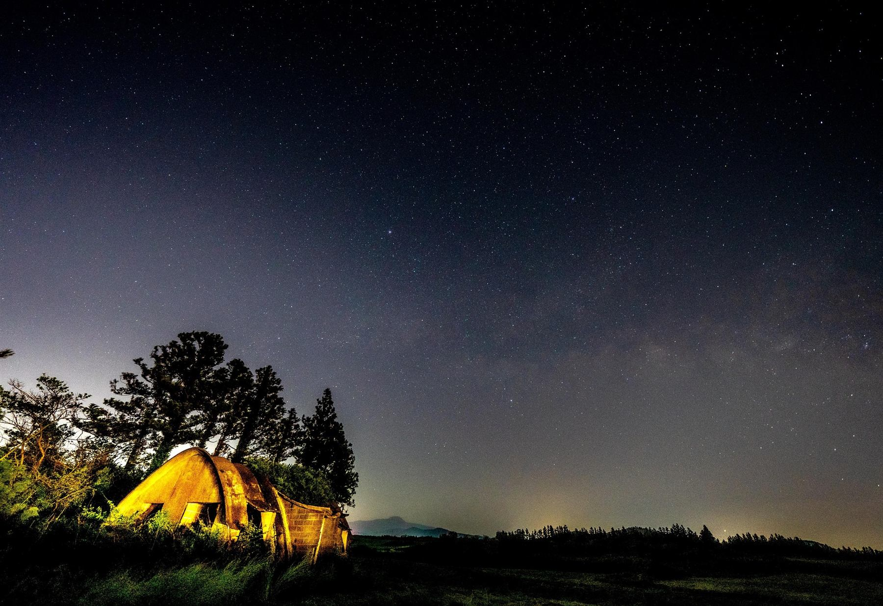

인생샷 한 장에서 시작해
제주 하루 코스가 됩니다
다음 계획
영상 배경음악과 공유 링크
실시간 혼잡도·다국어 안내
여행자 사진 기반 코스 추천
jn-uproject.vercel.app
Notes:
앞으로 영상 배경음악과 실시간 혼잡도, 다국어 안내를 추가할 계획입니다. 오른쪽 QR로 바로 써 보실 수 있습니다. 들어 주셔서 감사합니다. 질문 받겠습니다.

